Slide 1
IJ-123
603.676
Relatório
Mensal
por
Componente
Peças produzidas
Mai/2024 → Mar/2026
9
Compostos utilizados
23 meses de operação
Análise de desempenho · Mai/2024 → Mar/2026
1,27 %
Produção · Qualidade · Manutenção
Taxa de refugo
7.676 peças refugadas

Slide 2
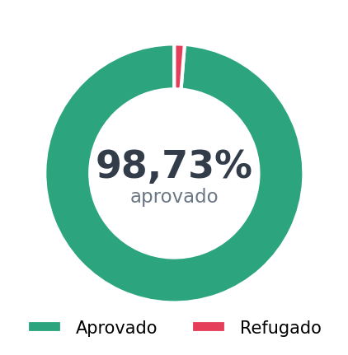
Visão Executiva da Produção
IJ-123
603.676
23
9
1,27 %
Total Produzido
Meses de Operação
Compostos Distintos
Taxa de Refugo
peças
Mai/2024 → Mar/2026
utilizados
7.676 peças
Destaques do Período
Aprovado vs. Refugado
✓
Pico de produção em Mai/2025: 50.203 peças
✓
(sem composto) lidera com 81,64 % da produção total
✓
Taxa de refugo de 1,27 % no período
✓
Última troca em 01/03/2025 — próxima prescrita em 16/04/2026
Relatório Mensal — Componente IJ-123
Mai/2024 → Mar/2026

Slide 3
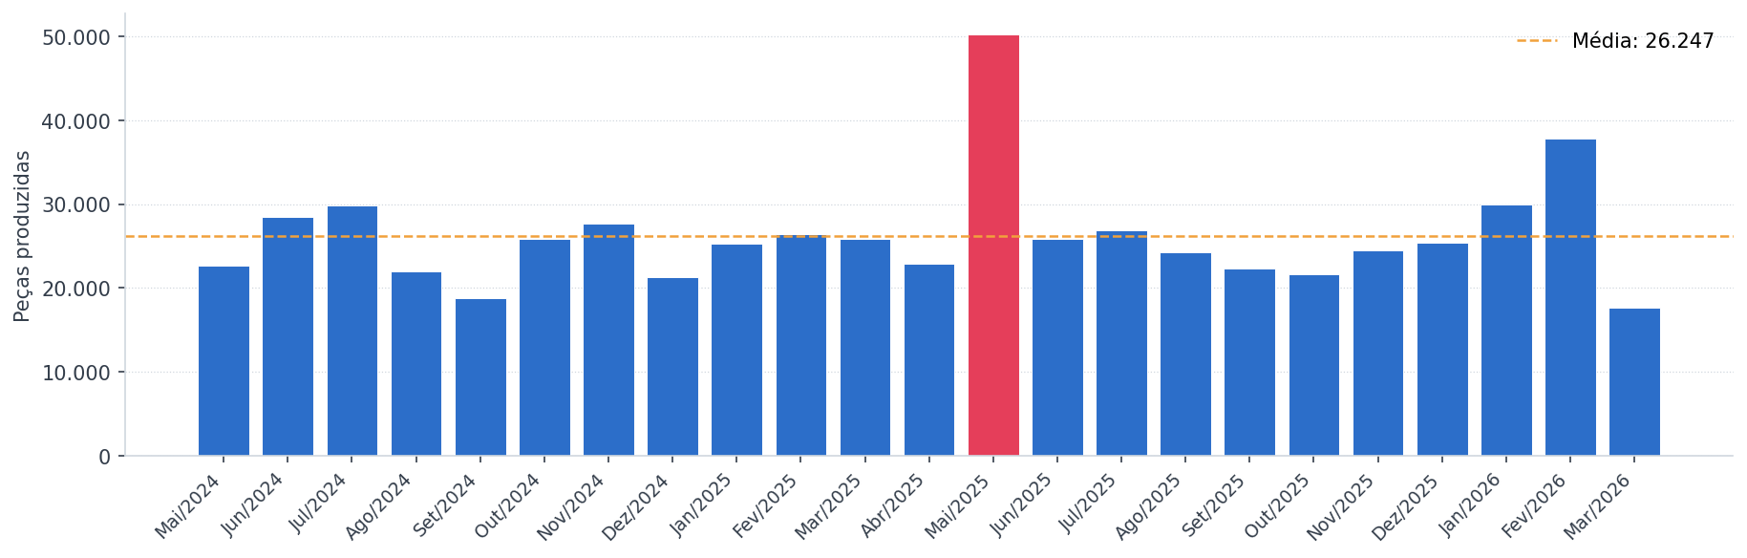
Tendências de Produção Mensal
IJ-123
50.203
26.247
17.645
Pico de Produção
Média Mensal
Menor Mês
Mai/2025 — recorde do período
Calculada sobre 23 meses
Mar/2026 — menor volume registrado
Relatório Mensal — Componente IJ-123
Mai/2024 → Mar/2026

Slide 4
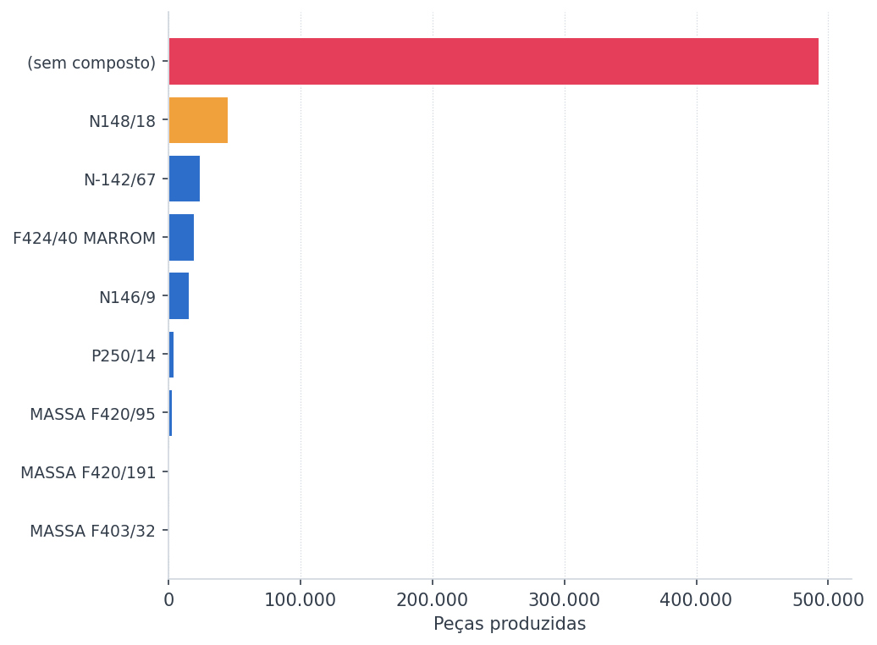
Análise de Materiais e Compostos
IJ-123
Volume por Composto
Composto Dominante
(sem composto)
81,64 %
492.819
do total produzido
peças
19 meses com uso
7.337 peças refugadas
Composto
Produzido
% Total
Refugo
Meses
(sem composto)
492.819
81,64 %
7.337
19
N148/18
44.727
7,41 %
144
4
N-142/67
24.007
3,98 %
121
4
F424/40 MARROM
19.575
3,24 %
33
2
N146/9
15.380
2,55 %
31
2
P250/14
3.951
0,65 %
10
1
Relatório Mensal — Componente IJ-123
Mai/2024 → Mar/2026

Slide 5
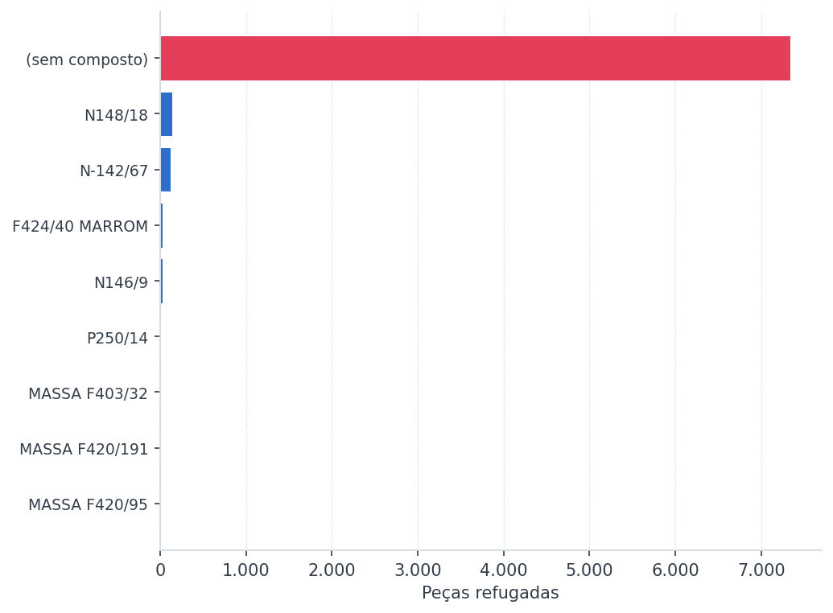
Controle de Qualidade — Taxa de Refugo
IJ-123
Refugo por Composto
1,27 %
Taxa de Refugo Global
7.676
603.676
Peças refugadas
Total produzido
Dentro do limite aceitável
Análise de Qualidade
●
(sem composto): maior volume de refugo absoluto (7.337 peças)
●
MASSA F420/95: zero refugo registrado em 1 mês(es) de uso
✓
Taxa mensal estável — sem pico de rejeição significativo
✓
Refugo geral abaixo de 1,5 % no período
Relatório Mensal — Componente IJ-123
Mai/2024 → Mar/2026

Slide 6
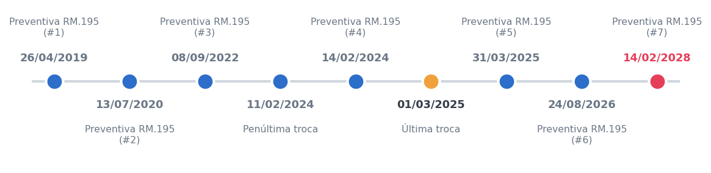
Estratégia de Manutenção Preventiva
IJ-123
Histórico de Manutenções RM.195
ATRASADO
-11
dias restantes
16/04/2026
Próxima manutenção
Componente
Valor Atual
Referência
Fator
Efeito
Última troca: 01/03/2025
T_base
384,0
Mediana histórica
—
Ponto de partida
Níveis de Urgência
Ampl. cil./fuso
cil. 0,030 / fuso 0,210
—
1,0000
Fator neutro
ATRASADO
< 0 dias
Massa pós-troca
1.464,79
mediana janelas anteriores: 0,00
1,0000
consumo dentro do esperado
URGENTE
0 – 29 dias
Ociosidade
27
Últ. prod. → hoje
—
Desliza data p/ frente
ATENÇÃO
30 – 89 dias
T_prescrito
384,0 dias
384,0 × 1,0000 × 1,0000
—
Data: 16/04/2026
✓ OK — ATUAL
≥ 90 dias
Relatório Mensal — Componente IJ-123
Referência: 27/04/2026

Slide 7
Conclusões e Insights Operacionais
IJ-123
Principais Conclusões
Scorecard Operacional
Produção Consistente
Volume Total
603.676 peças
603.676 peças em 23 meses com pico histórico de 50.203 em Mai/2025
Período
23 meses
Dominância do (sem composto)
Compostos
9 tipos
81,64 % da produção — composto principal por 19 meses
Taxa de Refugo
1,27 %
Pico Mensal
50.203 peças — Mai/2025
Qualidade Controlada
Taxa de refugo de apenas 1,27 % — desempenho estável em todo o período
Próxima Manutenção
16/04/2026 (-11 dias)
Manutenção Planejada
Próxima intervenção prevista para 16/04/2026 — -11 dias de folga operacional
Relatório Mensal — Componente IJ-123
Mai/2024 → Mar/2026

